Slide 1
Finanční účetnictví 1 pŘEDNÁŠKA 6
Ing. Jana Shrbená

Slide 2
Téma
Základní metodické prvky účetnictví

Slide 3
Obsah přednášky
Opakování pojmů
Podvojnost
Souvztažnost
Oceňování
Inventarizace
Předvaha

Slide 4
Opakování pojmů
Dvě podmínky rozpoznání a vykázání prvků
  Pravděpodobnost (99,99%)
  Ocenitelnost

Slide 5
Podvojnost
Historický název
Podvojnost v účetnictví znamená, že každá operace, která je zachycována, se zaznamenává na dva účty stejnou částkou - jednou na straně Má dáti a podruhé na straně Dal.
Formální prvek, umožňuje bilancování
Formální kontrola ƩMD = ƩD
  Počáteční zůstatky
  Obraty
  Konečné zůstatky

Slide 6
Souvztažnost
Vychází z podvojnosti
Transakce má dvě strany (MD, D)
  Nejsou voleny náhodně
  Vyjadřují obsah transakce
  Týkají se relevantních účtů, které jsou transakcí ovlivněny
Umožňuje věcnou kontrolu
V podvojném účetnictví se nemohou peníze vzít „odnikud“, což znamená, že každá položka se objeví na dvou účtech.

Slide 7
Oceňování aktiv a dluhů
Existence více možností / alternativ jak prvky ocenit
Výběr alternativy s ohledem na GAAP a „true and fair view“
Oceňování chronologicky
  Prvotní ocenění / Initial measurement
  Následné ocenění / Subsequent measurement

Slide 8
Prvotní ocenění
Historical cost (HC) částka, která byla vyplacená nebo přijatá v řádně uzavřené transakci
  Cena pořízení (cena bez vedlejších poříz. nákladů)
  Pořizovací cena (CP + vedlejší náklady pořízení)
  Vlastní náklady (zásoby vlastní výroby -kalkulace)
  Nominální hodnota (peníze, cenné papíry)
  Reprodukční pořizovací cena (dary, nalezený maj.)

Slide 9
Následné ocenění
Obvykle ke konci rozvahového dne
Prvotní ocenění nesplňuje GAAP / true and fair view
Amortizovaná cena
Lower of cost or market (LCM)
Fair value / reálná hodnota
Současná hodnota

Slide 10
Amortizovaná cena
Historical cost upravená o
  oprávky,
  diskont,
  prémii atd.
Oprávky ve smyslu
  Amortization (=postupné snižování hodnoty nehmotn. aktiva)
  Depreciation (=postupné snižování hodnoty hmotn. aktiva)
  Depletion (=vyčerpání, úbytek nebo úplné rozložení)

Slide 11
Lower of cost or market (LCM)
Ocenění na úrovni historical cost nebo tržní / realizační / reprodukční cena (cost of replacement)
Vybírá se nižší cena
Odrazem principu opatrnosti
Účetním projevem je opravná položka či jednorázový odpis
Opravná položka se vytváří při dočasném snížení hodnoty majetku (např. sezónní zboží)

Slide 12
Fair Value / Reálná hodnota I
Překlad nešťastně zvolen, leč vžitý
Fair – poctivý, spravedlivý, bezvadný, dobrý, přiměřený, správný
Cena, která by se získala prodejem aktiva / by byla zaplacena za uhrazení závazku v rámci řádně uzavřené transakce mezi účastníky trhu k datu ocenění

Slide 13
Současná hodnota
Hodnota diskontovaných peněžních toků přijatých / vydaných v důsledku existence aktiva / závazku
Akcentuje časovou hodnotu peněz
určuje množství peněz, které budeme mít v budoucnu na základě hodnoty stejné částky v současnosti

Slide 14
Inventarizace
Test modelu (realita x model)
Zda A, Z, VK, N, V odpovídají realitě
Pokud ne, upravuje se model
Zásadní pro „true and fair view“
Povinná (zákon)
Auditor má právo být přítomen či si vyžádat inventuru

Slide 15
Metoda inventarizace
Výběr prvku
Zjištění jeho hodnoty v účetnictví (zůstatek, obrat)
Testování hodnoty
Kvantifikace rozdílu
Vypořádání inventarizačního rozdílu

Slide 16
Způsoby inventarizace
Fyzická – zejména hmotná aktiva
Dokladová – zejména
  Nehmotná aktiva
  Finanční aktiva
  Závazky
Početní
  Výpočty kurzových rozdílů
  Výpočty současných hodnot
  Vyčíslení rezerv

Slide 17
Předvaha / Trial balance
Nejpoužívanější přehled při práci s účetními informacemi
Zobrazuje účetní položky (dle účtového rozvrhu) ve struktuře
  PZ
  Obrat MD
  Obrat D
  KZ / souhrn obratu

Slide 18
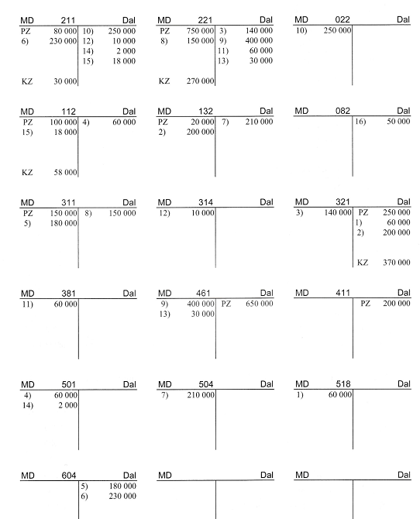
Příklad sestavení obratové předvahy účty hlavní knihy

Slide 19
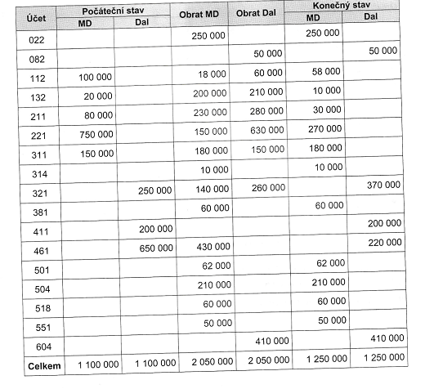
Příklad sestavení obratové předvahy obratová předvaha

Slide 20
4 kontrolní otázky k vypracování
Dokážete vysvětlit pojmy podvojnost a souvztažnost?
Vysvětlete co patří do oceňování aktiv a dluhů při prvotním a následném oceňování.
Co je to inventarizace? Jaké znáte její způsoby (uveďte příklady, kdy se používají)
Co je obratová předvaha? K čemu se používá?

